Slide 1
Текст.
Урок 5.

Slide 2
Доскажите словечко и постройте его схему
1 4
.
.
.

Slide 3
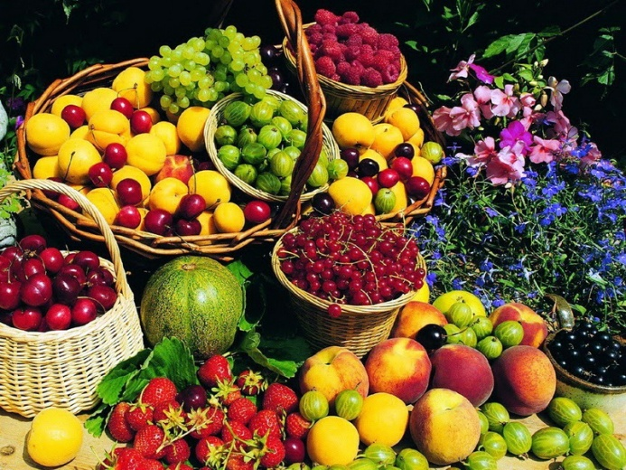
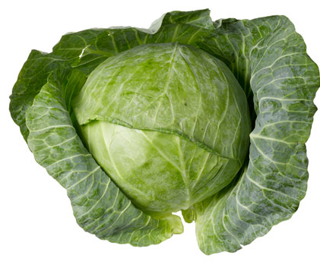
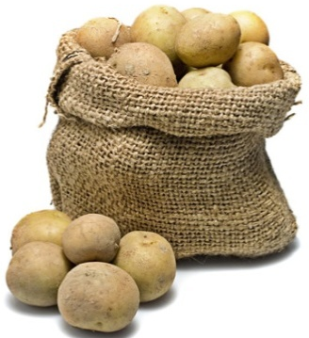
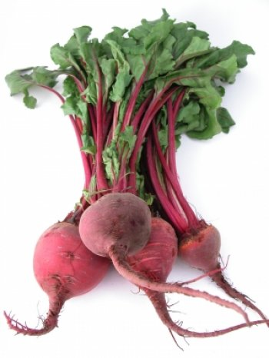
Поздним летом в огород
Собирается народ.
Зрел всё лето урожай!
Что собрали? Отгадай!
Здесь весною было пусто.
Летом выросла….
Собираем мы в лукошко
Очень крупную …
От дождя земля намокла –
Вылезай, толстушка …

Slide 4
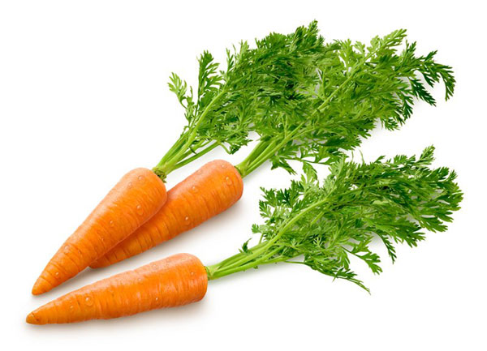
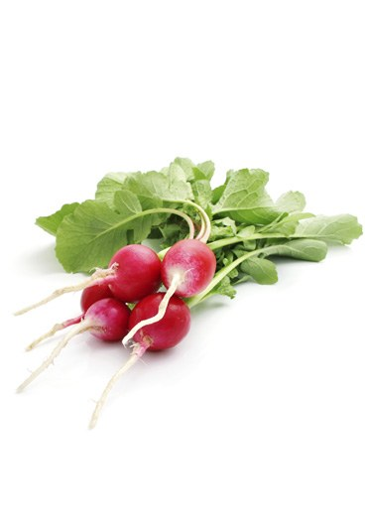
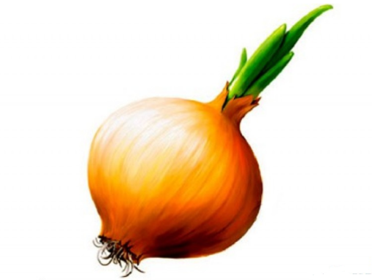
Из земли – за чуб плутовку!
Тянем сочную …
Надо поклониться низко,
Чтобы вытащить …
Помогает деду внук –
Собирает с грядки …

Slide 5
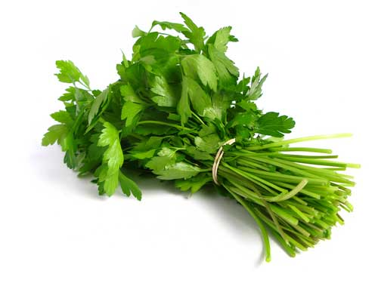
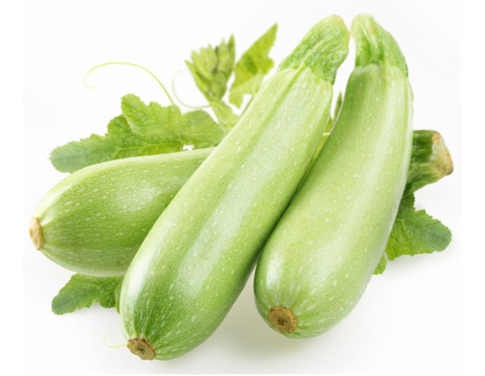
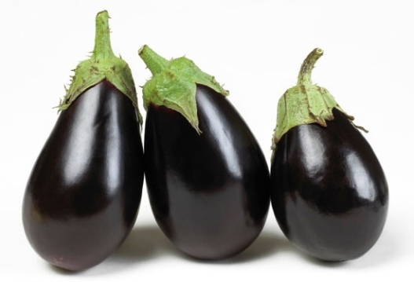
Просит дедушка Федюшку:
- Собери ещё …
Вот зелёный толстячок –
Крупный, гладкий …
И красавец великан
Тёмно-синий …
Вот и всё! Хоть и устали,
Урожай мы весь собрали!

Slide 6
Назовите эти предметы одним словом?
Придумайте предложение про
овощи по схеме
Сколько схем построили?
Сколько слов в предложении?
Какое первое слово? Второе? Третье?
Какой знак завершает предложение?

Slide 7
Стр. 12
Рассмотрите картинки.
Назовите овощи.
Как одним словом назвать оставшиеся предметы?
Назовите фрукты.
Где растут овощи? А фрукты?
Вверху на стр.12-13 нарисованы жители садов и огородов.
Назовите птиц. Животных. Насекомых.
Кто из них помогает, а кто мешает вырастить урожай?

Slide 8
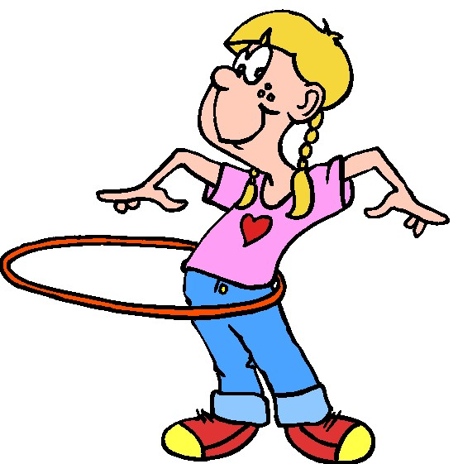

Slide 9
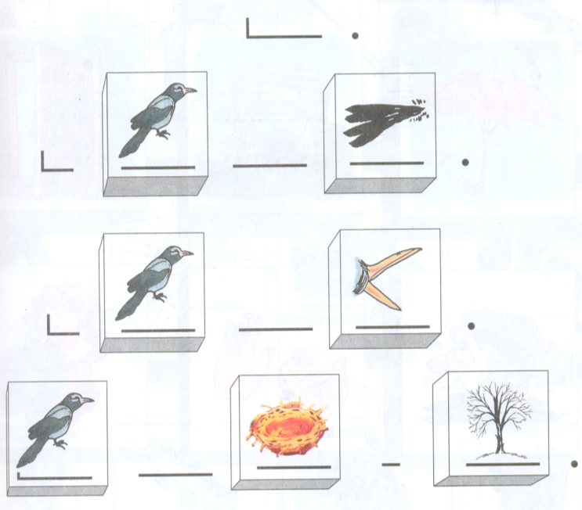
Что у нас получается?
О ком?
Каким должно быть первое
предложение? Почему?
А – «Про сороку» правильно?
Как вы думаете, почему эта
схема расположена над всеми
схемами и посередине?
Что это?
Стр. 13
Сколько предложений
записано с помощью схем?
Как вы догадались?
Сколько слов в первом
предложении? во 2-м? …
Кто может «прочитать»
1-е предложение? 2-е? …

Slide 10
У нас получился рассказ или текст о сороке.
Несколько предложений, связанных между собою по смыслу НАЗЫВАЮТСЯ ТЕКСТОМ.

Slide 11
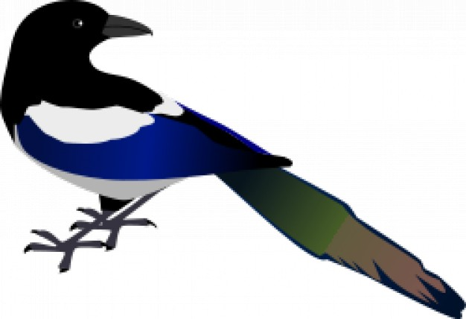
Каким словом можно заменить слово «сорока»?
птица
сорока
она

Slide 12
ПТИЦЫ
ОНА

Slide 13
Составьте предложения по схемам
Что нового мы открыли сегодня на уроке?
Как вы отличите текст от нескольких предложений?
Какие задания вам показались самыми легкими?
Довольны ли вы своей работой на уроке?

